Slide 1
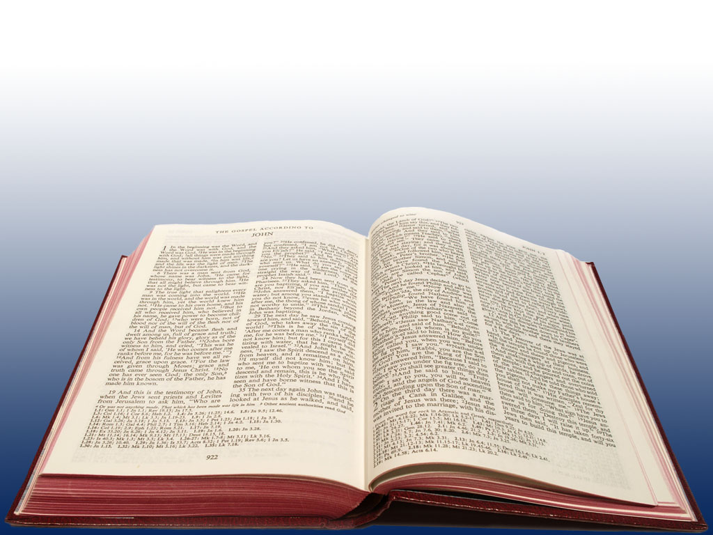

ANIMALES EN LA BIBLIA

Slide 2
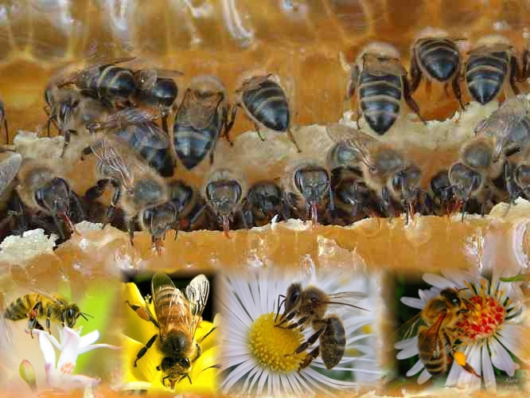
[Todas las naciones] Me rodearon como abejas; se enardecieron como fuego de espinos; Más en el nombre de Jehová yo las destruiré. Sal. 118: 12

Slide 3
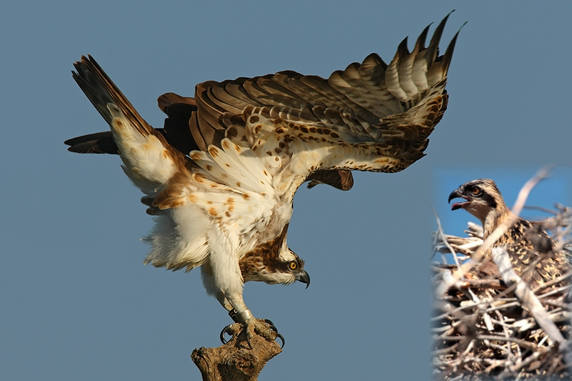
Como el águila que excita su nidada,
Revolotea sobre sus pollos,
Extiende sus alas, los toma,
Los lleva sobre sus plumas,
Jehová solo le guió.
Dt. 32: 11-12

Slide 4
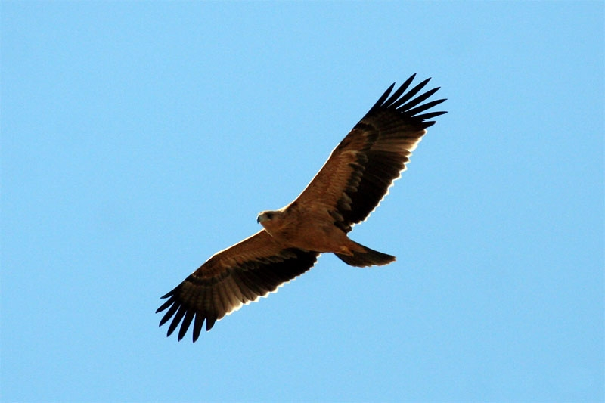
¿Has de poner tus ojos en las riquezas, siendo ningunas?
Porque se harán alas como alas de águila, y volarán al cielo.
Pr. 23: 5

Slide 5
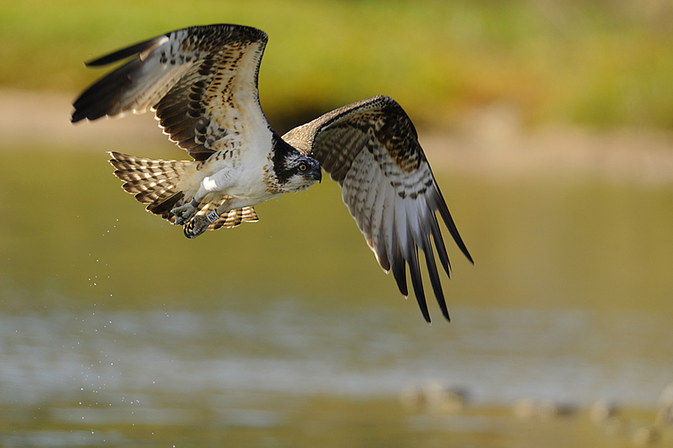
Pero los que esperan a Jehová tendrán nuevas fuerzas; levantarán alas como las águilas; correrán, y no se cansarán; caminarán, y no se fatigarán
Is. 40: 31

Slide 6
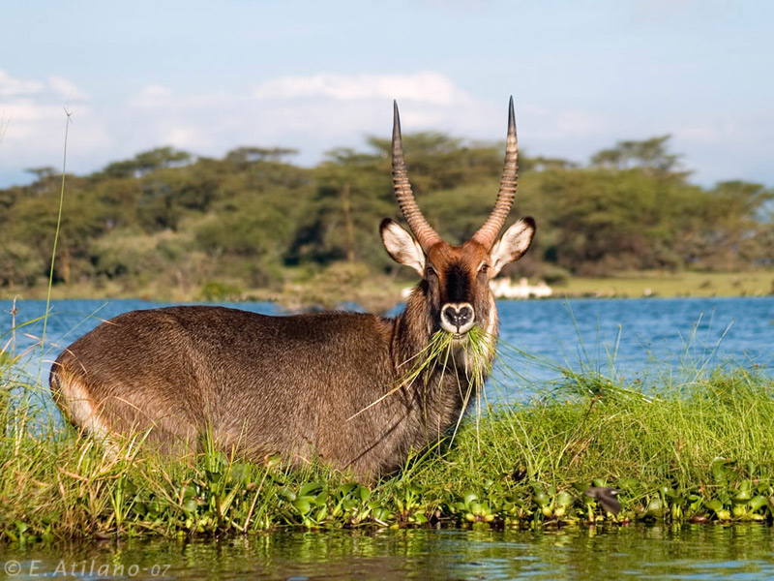
Tus hijos han desfallecido; como antílopes atrapados en la red, han caído en las esquinas de las calles. Sobre ellos recae toda la furia del Señor, todo el reproche de tu Dios.
Is. 51: 20 NVI

Slide 7
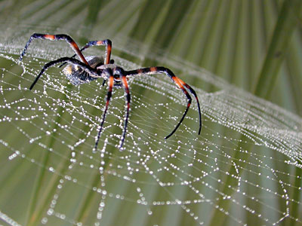
Tal es el destino de los que se olvidan de Dios; así termina la esperanza de los impíos. Muy débiles son sus esperanzas; han puesto su confianza en una tela de araña.
Job, 8: 13-14

Slide 8
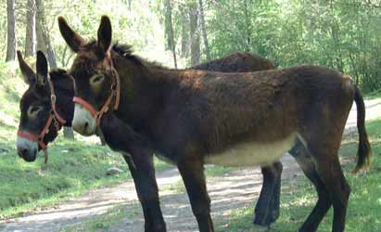
El látigo para el caballo, el cabestro para el asno,
Y la vara para la espalda del necio.
Pr. 26: 3

Slide 9
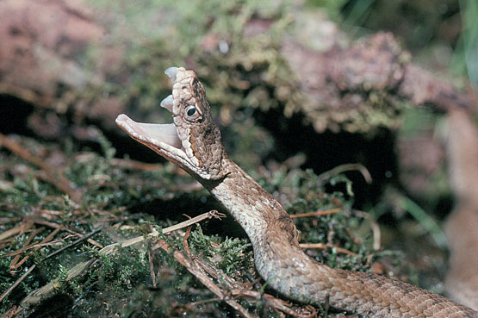
No mires al vino cuando rojea,
Cuando resplandece su color en la copa.
Se entra suavemente; mas al fin como serpiente morderá,
Y como áspid dará dolor
Pr. 23: 31-32

Slide 10
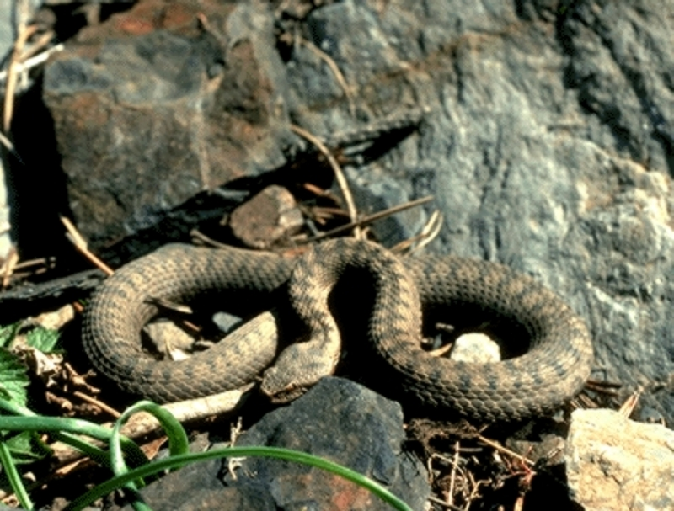
Y el niño de pecho jugará sobre la cueva del áspid, y el recién destetado extenderá su mano sobre la caverna de la víbora. No harán mal ni dañarán en todo mi santo monte; porque la tierra será llena del conocimiento de Jehová, como las aguas cubren el mar.
Is. 11: 8-9

Slide 11
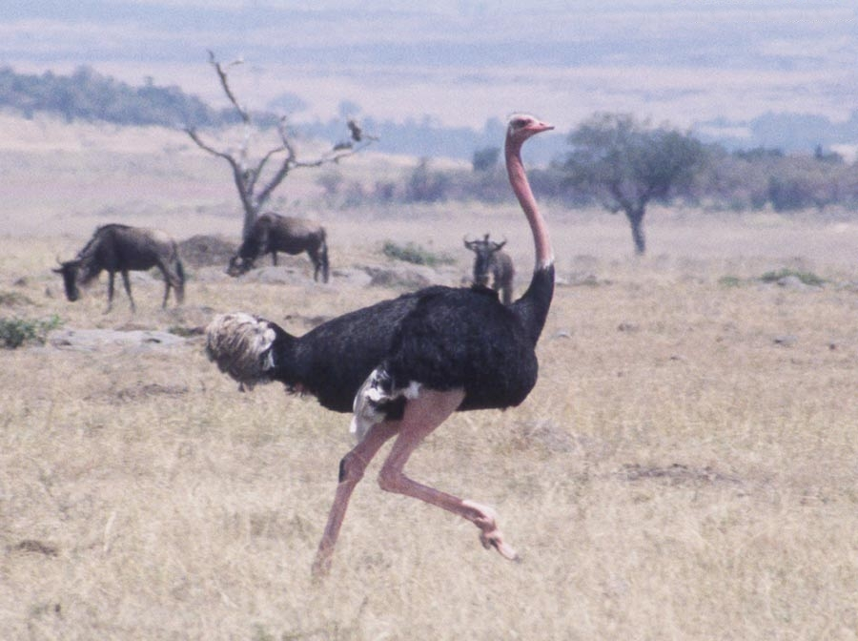
Me honran los animales salvajes, los chacales y los avestruces; yo hago brotar agua en el desierto, ríos en lugares desolados, para dar de beber a mi pueblo escogido.
Is. 43: 20 NVI

Slide 12
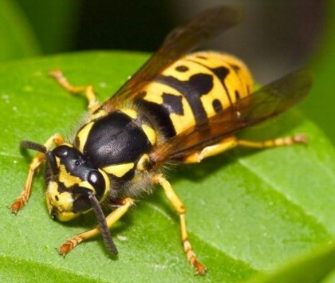
También enviará Jehová tu Dios avispas sobre ellos, hasta que perezcan los que quedaren y los que se hubieren escondido de delante de ti. No desmayes delante de ellos, porque Jehová tu Dios está en medio de ti, Dios grande y temible.
Dt. 7: 20-21

Slide 13
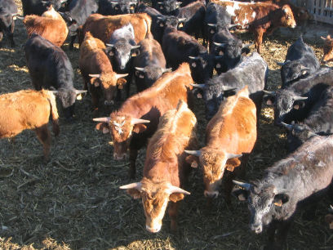
La voz del Señor desgaja los cedros,
Desgaja el Señor los cedros del Líbano;
Hace que el Líbano salte como becerro,
Y que el Hermón salte cual toro salvaje
Sal. 29: 5-6

Slide 14
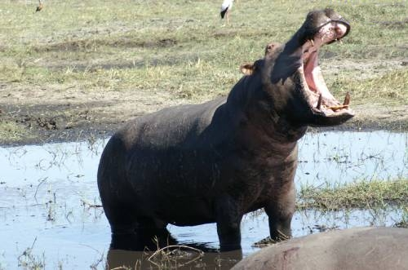
He aquí ahora behemot, el cual hice como a ti;
Hierba come como buey
Job. 40: 15

Slide 15
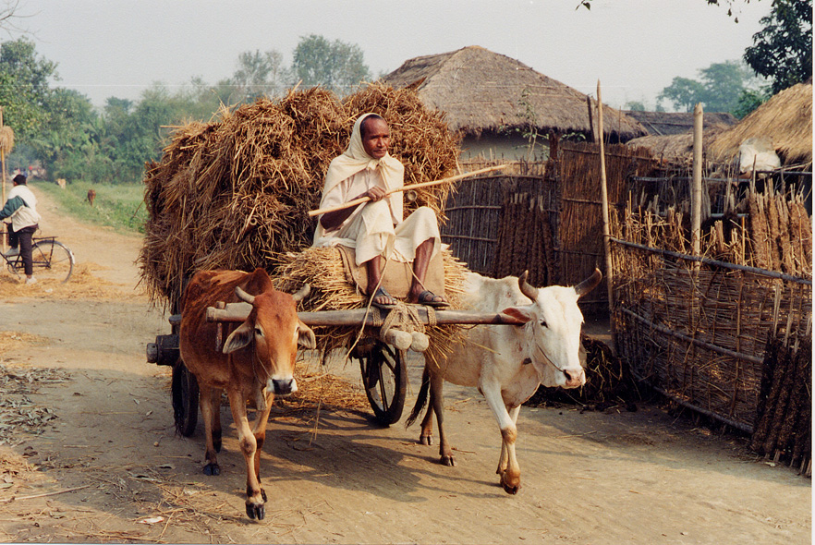
Porque en la ley de Moisés está escrito: No pondrás bozal al buey que trilla. ¿Tiene Dios cuidado de los bueyes?
1Co. 9: 9

Slide 16
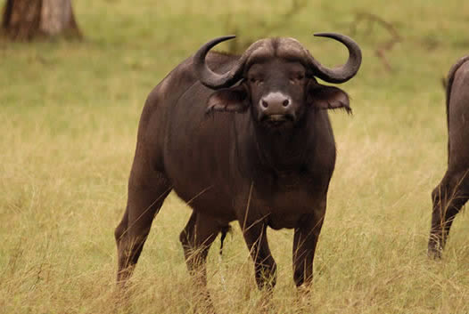
Pero tú aumentarás mis fuerzas como las del búfalo;
Seré ungido con aceite fresco.
Sal. 92: 10

Slide 17
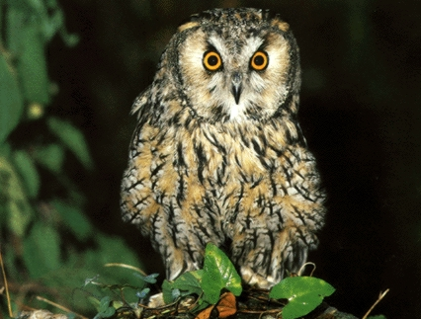
Parezco una lechuza del desierto;
Soy como un búho entre las ruinas.
No logro conciliar el sueño;
Parezco ave solitaria sobre el tejado.
Sal. 102: 6-7

Slide 18
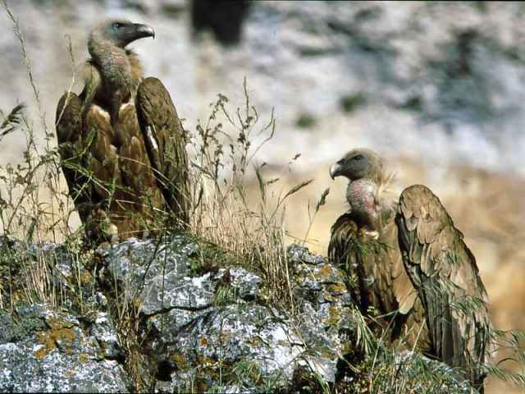
Porque es día de venganza de Jehová, año de retribuciones en el pleito de Sion… Allí anidará el búho, pondrá sus huevos, y sacará sus pollos, y los juntará debajo de sus alas; también se juntarán allí buitres, cada uno con su compañera
Is. 34: 8, 15

Slide 19
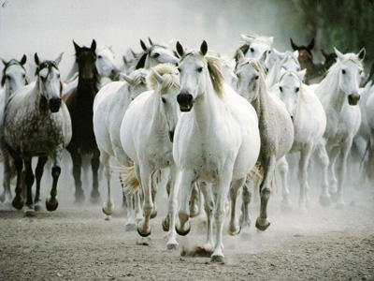
Estos confían en carros, y aquéllos en caballos;
Mas nosotros del nombre de Jehová nuestro Dios tendremos memoria
Sal. 20: 7
Vano para salvarse es el caballo;
La grandeza de su fuerza a nadie podrá librar
Sal. 33: 17

Slide 20
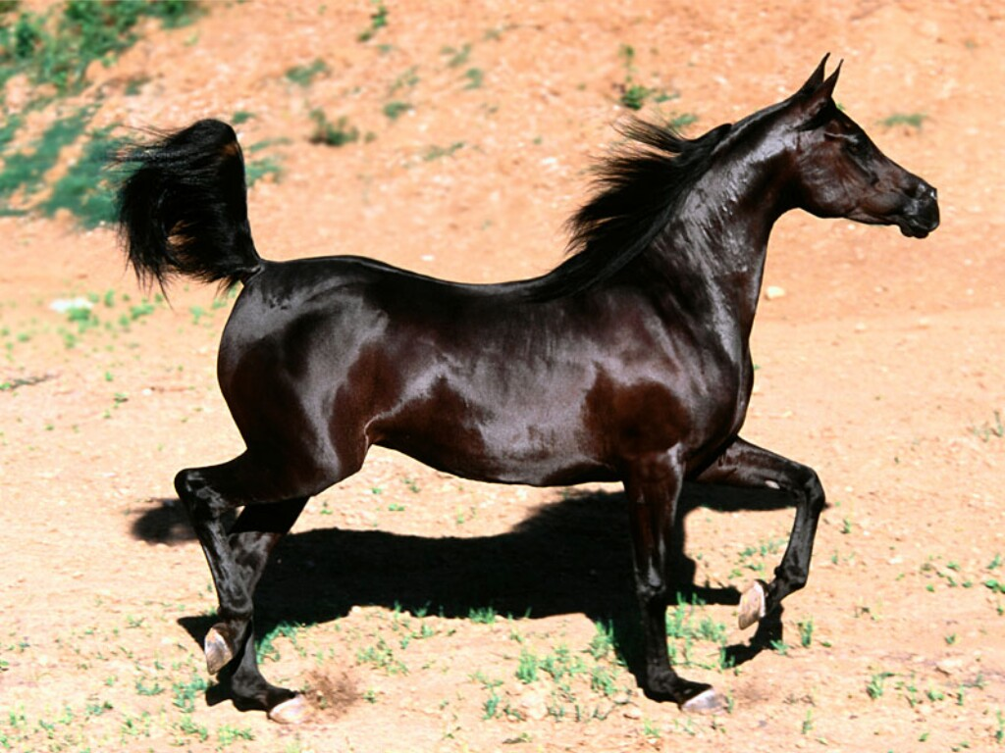
El caballo se alista para el día de la batalla;
Mas Jehová es el que da la victoria
Pr. 21: 31

Slide 21
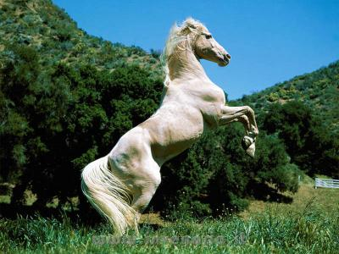
Cuando ponemos freno en la boca de los caballos para que nos obedezcan, podemos controlar todo el animal… pero nadie puede domar la lengua. Es un mal irrefrenable, lleno de veneno mortal.
Stg. 3: 3, 8

Slide 22
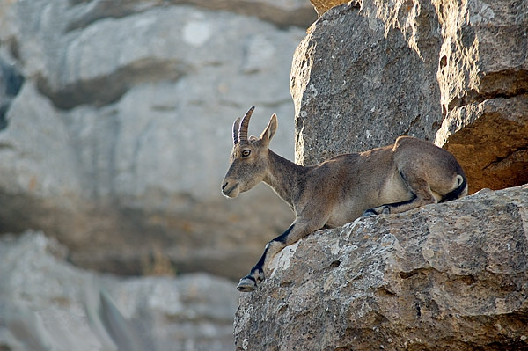
[Él hace] los montes altos para las cabras monteses;
Las peñas, madrigueras para los conejos
Sal. 104: 18

Slide 23
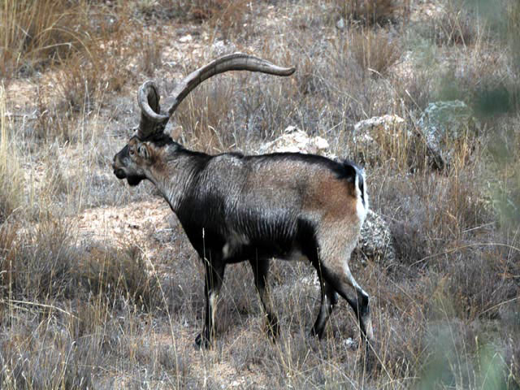
Tres cosas hay que caminan con garbo,
Y una cuarta de paso imponente:
El león, poderoso entre las bestias,
Que no retrocede ante nada;
El gallo engreído, el macho cabrío,
Y el rey al frente de su ejército
Pr. 30: 29-31

Slide 24
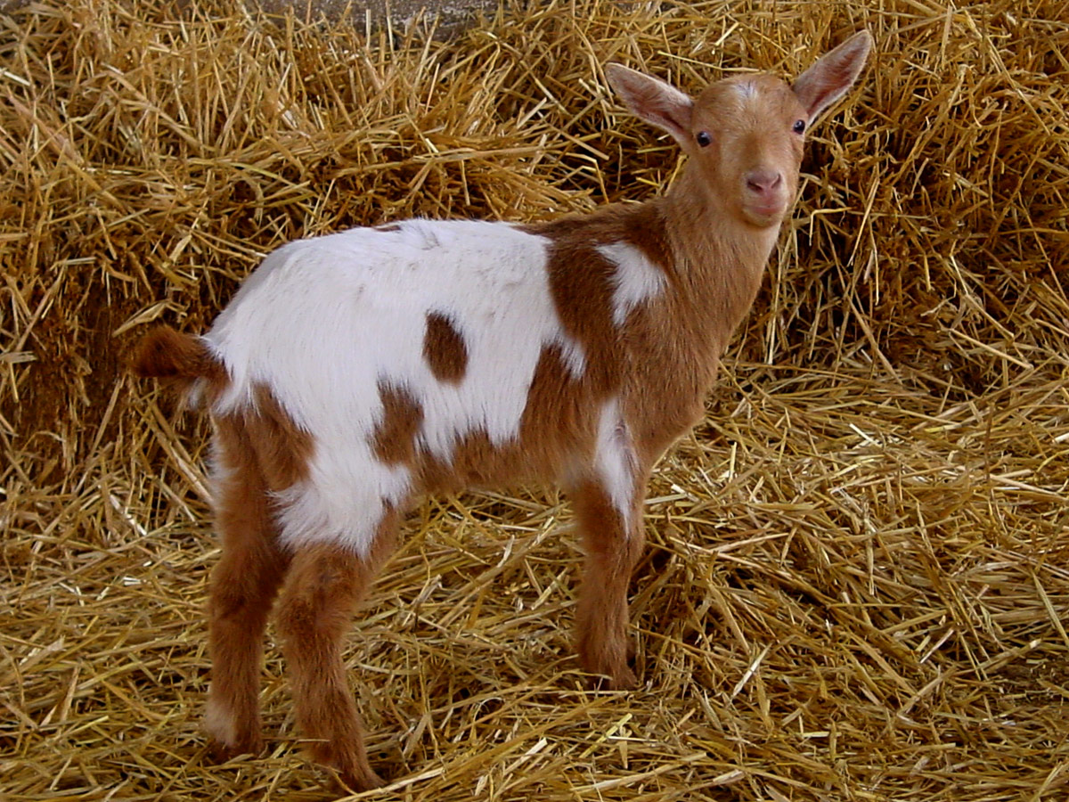
y serán reunidas delante de él todas las naciones; y apartarálos unos de los otros, como aparta el pastor las ovejas de los cabritos. Y pondrá las ovejas a su derecha, y los cabritos a su izquierda
Mt. 25: 32, 33

Slide 25
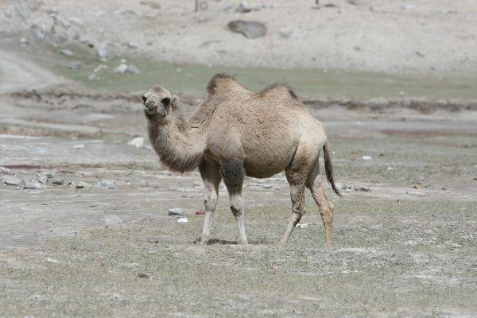
Más fácil es pasar un camello por el ojo de una aguja, que entrar un rico en el reino de Dios
Mr. 10: 25

Slide 26
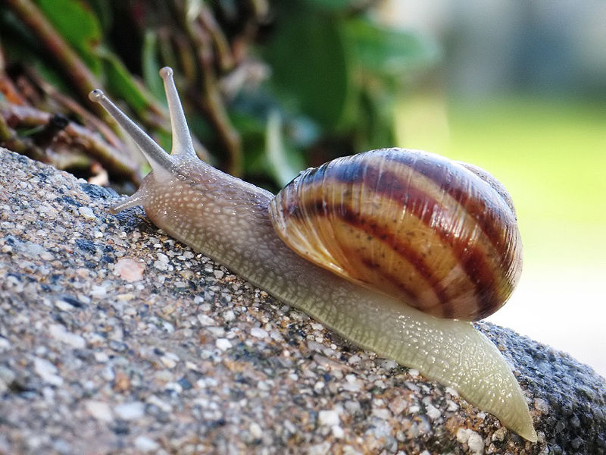
Pasen [los malvados] como el caracol que se deslíe;
Como el que nace muerto, no vean el sol
Sal. 58: 8

Slide 27
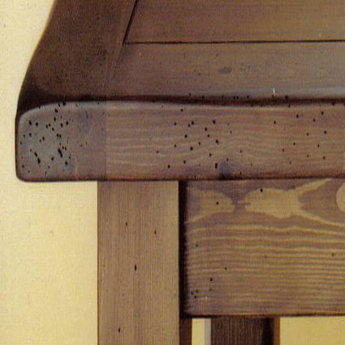
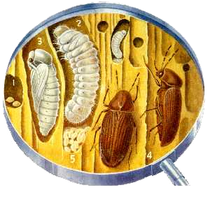
La mujer virtuosa es corona de su marido;
Mas la mala, como carcoma en sus huesos
Pr. 12: 4

Slide 28
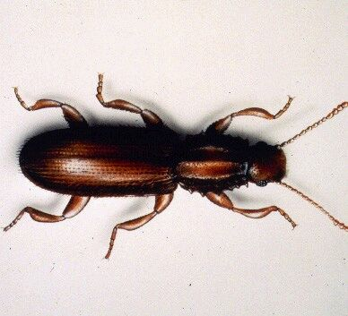
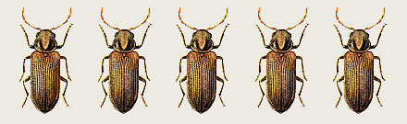
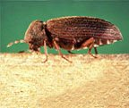
El corazón apacible es vida de la carne;
Mas la envidia es carcoma de los huesos
Pr. 14: 30

Slide 29
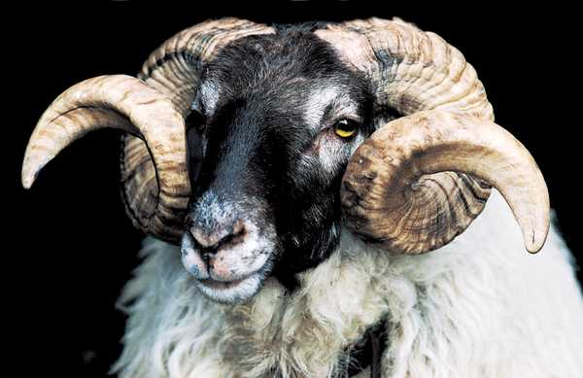
Y Samuel dijo: ¿Se complace Jehová tanto en los holocaustos y víctimas, como en que se obedezca a las palabras de Jehová? Ciertamente el obedecer es mejor que los sacrificios, y el prestar atención que la grosura de los carneros
1S. 15: 22

Slide 30
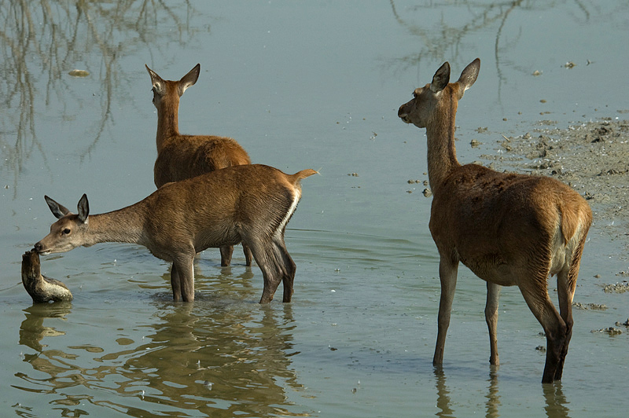
Jehová el Señor es mi fortaleza,
El cual hace mis pies como de ciervas,
Y en mis alturas me hace andar.
Hab. 3: 19

Slide 31
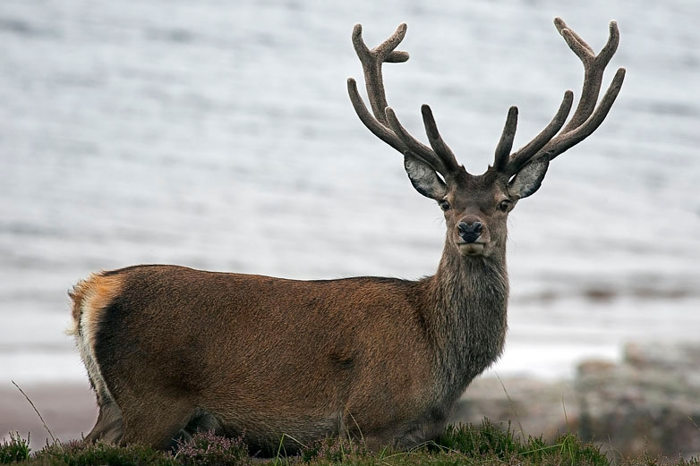
Como el ciervo brama por las corrientes de las aguas,
Así clama por ti, oh Dios, el alma mía
Sal. 42: 1

Slide 32
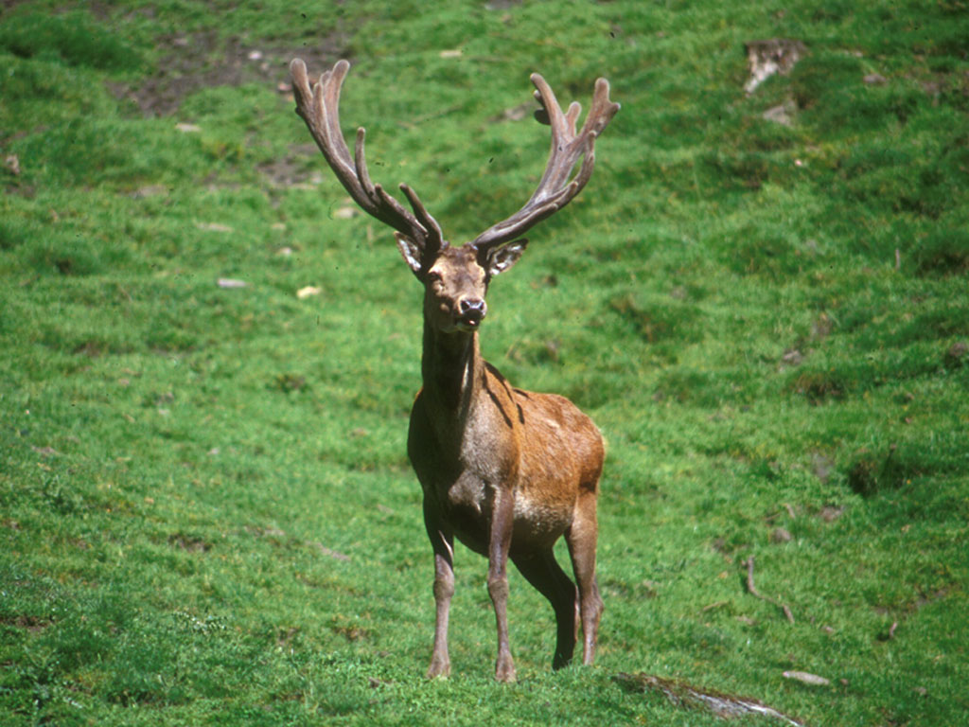
Entonces el cojo saltará como un ciervo, y cantará la lengua del mudo; porque aguas serán cavadas en el desierto, y torrentes en la soledad
Is. 35: 6

Slide 33
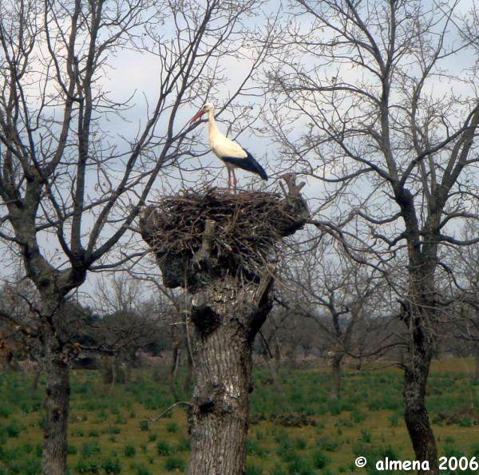
Los árboles del Señor están bien regados,
Los cedros del Líbano que Él plantó.
Allí las aves hacen sus nidos;
En los cipreses tienen su hogar las cigüeñas
Sal. 104: 16-17

Slide 34
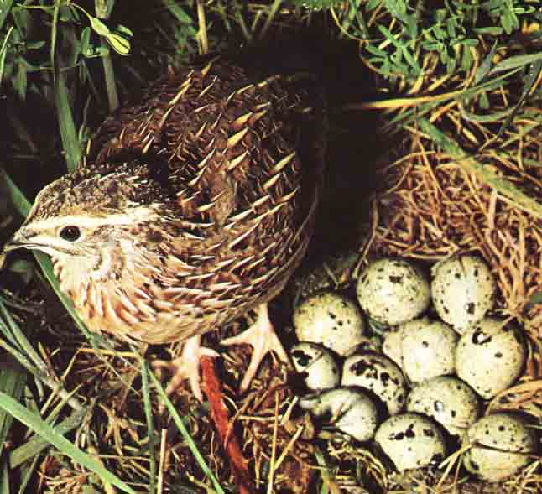
Pidió el pueblo comida,
Y les envió codornices;
Los sació con pan del cielo
Sal. 105: 40 NVI

Slide 35
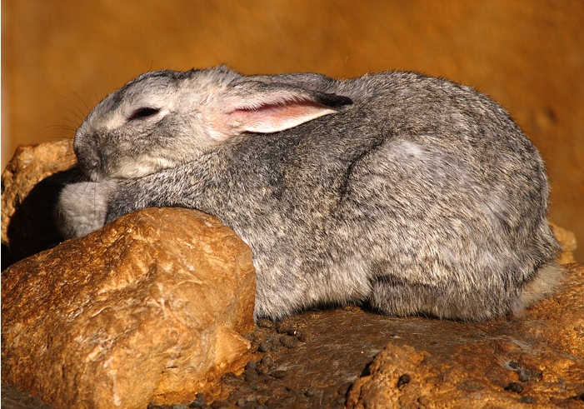
Los conejos, pueblo nada esforzado,
Y ponen su casa en la piedra
Pr. 30: 26

Slide 36
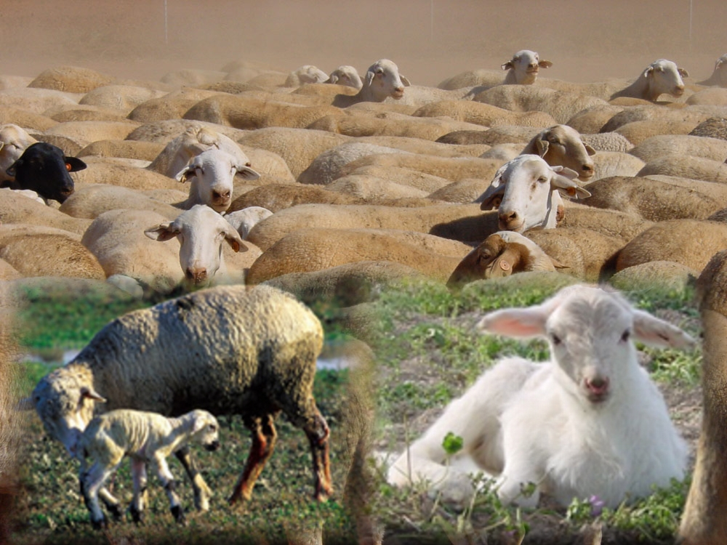
Como pastor apacentará su rebaño; en su brazo llevará los corderos, y en su seno los llevará; pastoreará suavemente a las recién paridas
Is. 40: 11

Slide 37
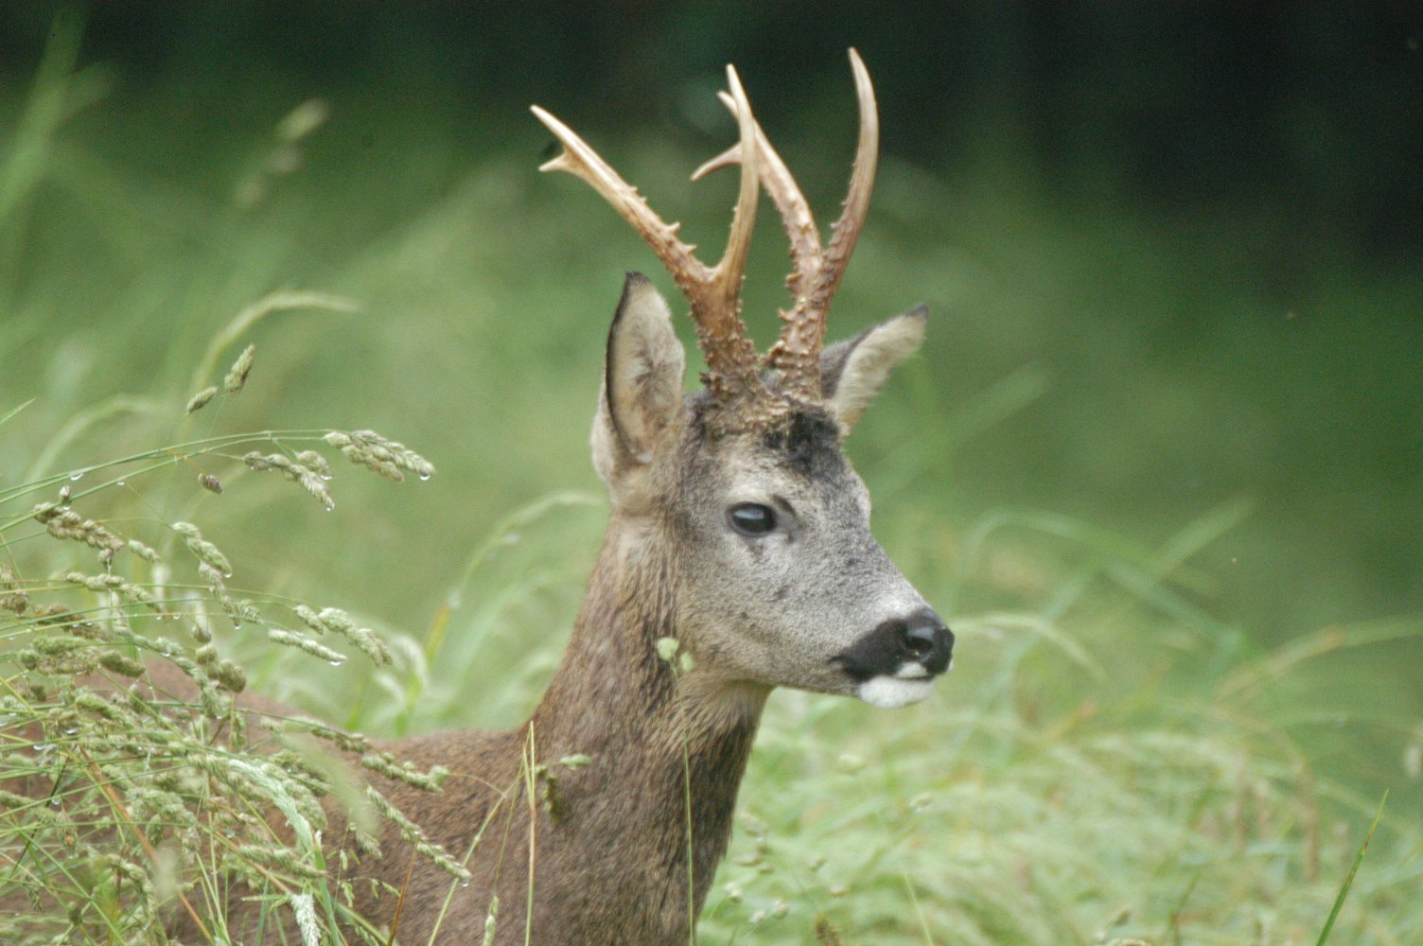
Yo os conjuro, oh doncellas de Jerusalén,
Por los corzos y por las ciervas del campo,
Que no despertéis ni hagáis velar al amor,
Hasta que quiera.
¡La voz de mi amado! He aquí él viene
Saltando sobre los montes,
Brincando sobre los collados.
Mi amado es semejante al corzo,
O al cervatillo
Cnt. 2: 7, 9

Slide 38
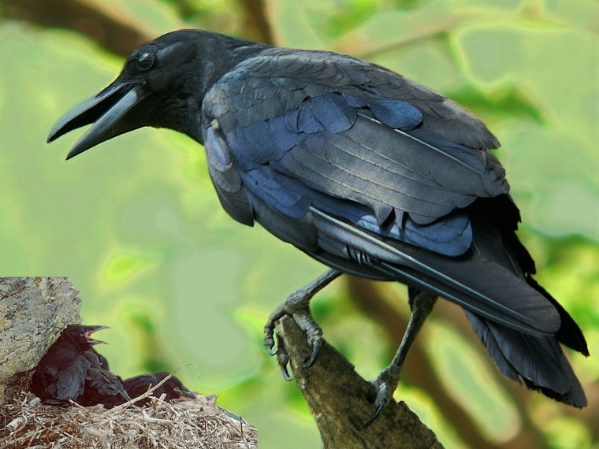
El da a la bestia su mantenimiento,
Y a los hijos de los cuervos que claman
Sal. 147: 9
¿Quién prepara al cuervo su alimento,
Cuando sus polluelos claman a Dios,
Y andan errantes por falta de comida?
Job. 38: 41

Slide 39
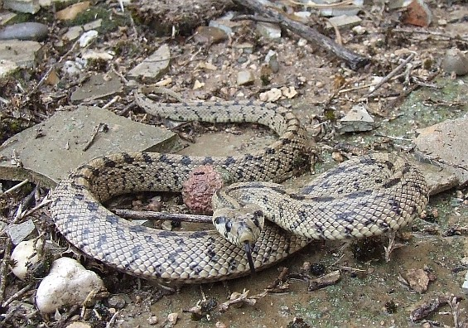
Yo les mostraré maravillas como el día que saliste de Egipto. Las naciones verán, y se avergonzarán de todo su poderío; pondrán la mano sobre su boca, ensordecerán sus oídos. Lamerán el polvo como la culebra; como las serpientes de la tierra, temblarán en sus encierros; se volverán amedrentados ante Jehová nuestro Dios, y temerán a causa de ti.
Miq. 7: 15-17

Slide 40
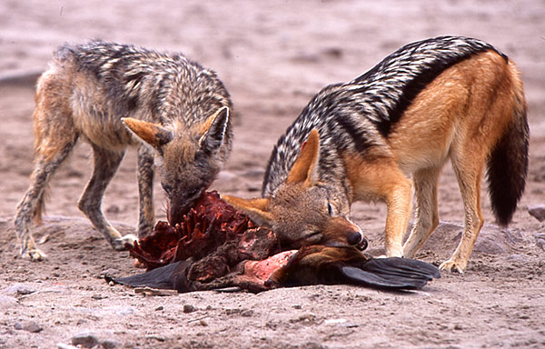
Hasta los chacales ofrecen las ubres y dan leche a sus cachorros,
Pero Jerusalén ya no tiene sentimientos;
¡Es como los avestruces del desierto!
Lm. 4: 3 NVI

Slide 41
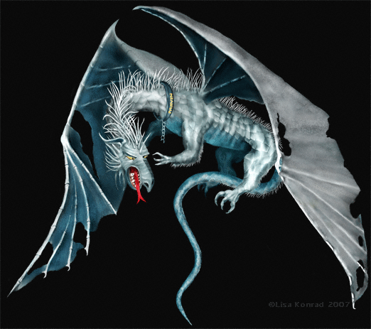
Despiértate, despiértate, vístete de poder, oh brazo de Jehová; despiértate como en el tiempo antiguo, en los siglos pasados. ¿No eres tú el que cortó a Rahab, y el que hirió al dragón?
Is. 51: 9

Slide 42
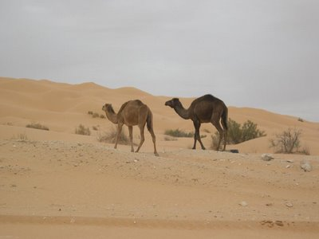
¿Cómo puedes decir: No soy inmunda, nunca anduve tras los baales? Mira tu proceder en el valle, conoce lo que has hecho, dromedaria ligera que tuerce su camino
Jer. 2: 23

Slide 43
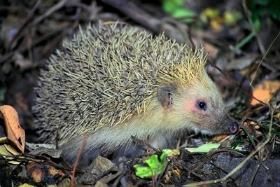
Yo me levantaré contra ellos, afirma el Señor Todopoderoso. Yo extirparé de Babilonia nombre y descendencia, vástago y posteridad, afirma el Señor Todopoderoso. La convertiré en lugar de erizos, en charco de agua estancada; la barreré con la escoba de la destrucción, afirma el Señor Todopoderoso
Is. 14: 22-23 NVI

Slide 44
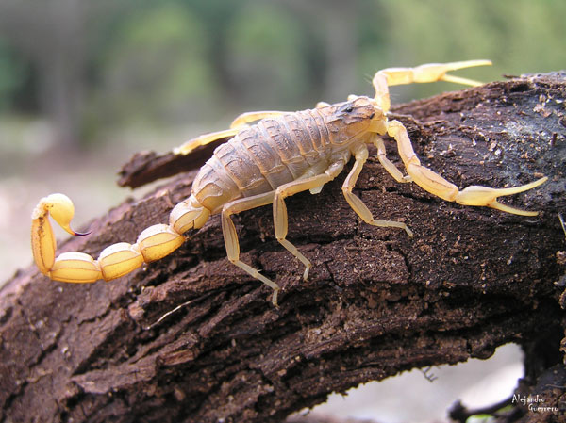
¿Qué padre de vosotros, si su hijo le pide pan, le dará una piedra? ¿o si pescado, en lugar de pescado, le dará una serpiente? ¿O si le pide un huevo, le dará un escorpión?
Lc. 11: 11-12

Slide 45
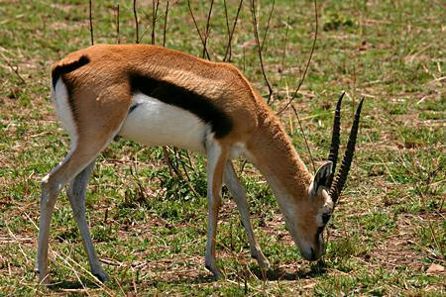
Como cierva amada y graciosa gacela.
Sus caricias te satisfagan en todo tiempo,
Y en su amor recréate siempre
Pv. 5: 19

Slide 46
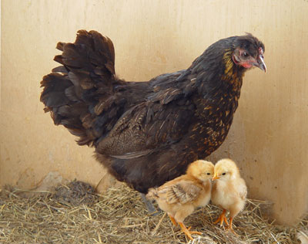
¡Jerusalén, Jerusalén, que matas a los profetas, y apedreas a los que te son enviados! ¡Cuántas veces quise juntar a tus hijos, como la gallina junta sus polluelos debajo de las alas, y no quisiste!
Mt. 23: 37

Slide 47
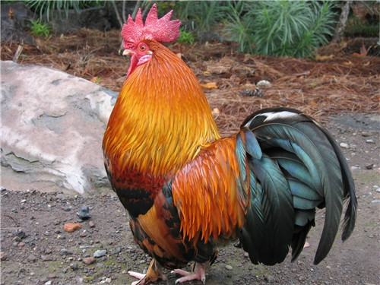
Velad, pues, porque no sabéis cuándo vendrá el señor de la casa; si al anochecer, o a la medianoche, o al canto del gallo, o a la mañana
Mr. 13: 35

Slide 48

¿Vuela el gavilán por tu sabiduría,
Y extiende hacia el sur sus alas?
Job. 39: 26

Slide 49

Aun el gorrión halla casa,
Y la golondrina nido para sí, donde ponga sus polluelos,
Cerca de tus altares, oh Jehová de los ejércitos,
Rey mío, y Dios mío.
Sal. 84: 3

Slide 50

Aun la cigüeña en el cielo conoce sus estaciones; la tórtola, la golondrina y la grulla saben cuando deben emigrar. Pero mi pueblo no conoce las leyes del Señor
Jer. 8: 7 NVI

Slide 51

En sus palacios [de Babilonia] aullarán hienas, y chacales en sus casas de deleite; y cercano a llegar está su tiempo, y sus días no se alargarán
Is. 13: 22

Slide 52

¡Anda, perezoso, fíjate en la hormiga!
¡Fíjate en lo que hace, y adquiere sabiduría!
Pr. 6: 6 NVI

Slide 53

Sino que dormirán allí [en Babilonia] las fieras del desierto, y sus casas se llenarán de hurones; allí habitarán avestruces, y allí saltarán las cabras salvajes
Is. 13: 21

Slide 54


Cuatro cosas hay pequeñas en el mundo,
Pero son más sabias que los sabios…
Las langostas, que no tienen rey,
Pero que avanzan en formación perfecta.
Pr. 30: 24-27 NVI

Slide 55

¡Hay un león allí fuera! Dice el holgazán.
¡En plena calle me va a hacer pedazos!
Pr. 22: 13 NVI

Slide 56

Huye el impío sin que nadie lo persiga;
Mas el justo está confiado como un león.
Pv. 28: 1

Slide 57

Ruge el león;
¿quién no temblará de miedo?
Habla el Señor Omnipotente;
¿Quién no profetizará?
Am. 3: 8 NVI

Slide 58

Los leoncillos necesitan, y tienen hambre;
Pero los que buscan a Jehová no tendrán falta de ningún bien.
Sal. 34: 10

Slide 59

¿Mudará el etíope su piel, y el leopardo sus manchas? Así también, ¿podréis vosotros hacer bien, estando habituados a hacer mal?
Jer. 13: 23

Slide 60

En aquel día el Señor castigará a Leviatán, la serpiente huidiza, al Leviatán, la serpiente tortuosa. Con su espada violenta, grande y poderosa, matará al Dragón que está en el mar.
Is. 27: 1 NVI

Slide 61

He aquí, yo os envío como a ovejas en medio de lobos; sed, pues, prudentes como serpientes, y sencillos como palomas
Mt. 10: 16

Slide 62

Porque la flota del rey iba a Tarsis con los siervos de Hiram, y cada tres años solían venir las naves de Tarsis, y traían oro, plata, marfil, monos, y pavos reales.
2Cr. 9: 21

Slide 63

Las moscas muertas hacen heder y dar mal olor al perfume del perfumista; así una pequeña locura, al que es estimado como sabio y honorable.
Ec. 10: 1

Slide 64

¡Guías ciegos, que coláis el mosquito, y tragáis el camello!
Mt. 23: 24

Slide 65

No seáis como el caballo, o como el mulo, sin entendimiento,
Que han de ser sujetados con cabestro y con freno,
Sal. 32: 9

Slide 66

Y se meterán en las cavernas de las peñas y en las aberturas de la tierra, por la presencia temible de Jehová, y por el resplandor de su majestad, cuando él se levante para castigar la tierra. Aquel día arrojará el hombre a los topos y murciélagos sus ídolos de plata y sus ídolos de oro, que le hicieron para que adorase.
Is. 2: 19-20

Slide 67

Escuchando, he oído a Efraín que se lamentaba: Me azotaste, y fui castigado como novillo indómito; conviérteme, y seré convertido, porque tú eres Jehová mi Dios.
Jer. 31: 18

Slide 68

Al estruendo de tu voz, huyen los pueblos; cuando te levantas, se dispersan las naciones. Vuestros despojos se recogen como si fueran devorados por orugas; sobre ellos se lanza el enemigo como una nube de langostas.
Is. 33: 3-4 NVI

Slide 69

Mejor es encontrarse con una osa a la cual han robado sus cachorros,
Que con un fatuo en su necedad.
Pr. 17: 12

Slide 70

Porque él es nuestro Dios;
Nosotros el pueblo de su prado, y ovejas de su mano.
Si oyereis hoy su voz,
No endurezcáis vuestro corazón,
Sal. 95: 7

Slide 71

Mis ovejas oyen mi voz, y yo las conozco, y me siguen, y yo les doy vida eterna; y no perecerán jamás, ni nadie las arrebatará de mi mano.
Jn. 10: 27-28

Slide 72

¿No se venden dos pajarillos por un cuarto? Con todo, ni uno de ellos cae a tierra sin vuestro Padre. Pues aun vuestros cabellos están todos contados. Así que, no temáis; más valéis vosotros que muchos pajarillos.
Mt. 10: 29-31

Slide 73

Velo, y soy
Como el pájaro solitario sobre el tejado
Sal. 102: 7

Slide 74

Temblando estoy de miedo,
Sobrecogido estoy de terror.
¡Cómo quisiera tener las alas de una paloma
Y volar hasta encontrar reposo!
Sal. 55: 5-6 NVI

Slide 75

¡Cuán bella eres, amada mía!
¡Cuán bella eres!
¡Tus ojos son dos palomas!.
Cnt. 1: 15 NVI

Slide 76

¿Diste tú hermosas alas al pavo real, o alas y plumas al avestruz? Job. 39: 13

Slide 77

Se tenderán en medio de ella [Asiria] los rebaños, todos los animales del campo. Pasarán la noche sobre sus columnas tanto el pelícano como la garza. Resonarán por las ventanas sus graznidos, habrá asolamiento en los umbrales, las vigas de cedro quedarán al descubierto.
Sof. 2: 14 NVI

Slide 78

El que acapara riquezas injustas es perdiz que empolla huevos ajenos. En la mitad de la vida las perderá y al final no será mas que un insensato.
Jer. 17: 11 NVI

Slide 79

Como vuelve el perro a su vómito,
Así el necio insiste en su necedad.
Pr. 26: 11 NVI
Meterse en pleitos ajenos
Es como agarrar a un perro por las orejas.
Pr. 26: 17 NVI

Slide 80

Oídme, los que conocéis justicia, pueblo en cuyo corazón está mi ley. No temáis afrenta de hombre, ni desmayéis por sus ultrajes. Porque como a vestidura los comerá polilla,
como a lana los comerá gusano; pero mi justicia permanecerá perpetuamente, y mi salvación por siglos de siglos.
Is. 51: 7-8

Slide 81


Cuando encuentres por el camino algún nido de ave en cualquier árbol, o sobre la tierra, con pollos o huevos, y la madre echada sobre los pollos o sobre los huevos, no tomarás la madre con los hijos. Dejarás ir a la madre, y tomarás los pollos para ti, para que te vaya bien, y prolongues tus días.
Dt. 22: 6, 7

Slide 82

Pero les ha acontecido [a los que han dejado el camino recto] lo del verdadero proverbio: El perro vuelve a su vómito, y la puerca lavada a revolcarse en el cieno.
2P. 2: 22

Slide 83

¿Tras quién ha salido el rey de Israel? ¿A quién persigues? ¿A un perro muerto? ¿A una pulga?
1S. 24: 14

Slide 84


Si en la tierra hubiere hambre, pestilencia, tizoncillo, añublo, langosta o pulgón; si sus enemigos los sitiaren en la tierra en donde habiten; cualquier plaga o enfermedad que sea; toda oración y toda súplica que hiciere cualquier hombre, o todo tu pueblo Israel, cuando cualquiera sintiere la plaga en su corazón, y extendiere sus manos a esta casa, tú oirás en los cielos, en el lugar de tu morada, y perdonarás, y actuarás, y darás a cada uno conforme a sus caminos, cuyo corazón tú conoces.
1R, 8: 37-39

Slide 85

Y vi salir de la boca del dragón, y de la boca de la bestia, y de la boca del falso profeta, tres espíritus inmundos a manera de ranas.
Ap. 16: 13

Slide 86

Los que se santifican y los que se purifican en los huertos, unos tras otros, los que comen carne de cerdo y abominación y ratón, juntamente serán talados, dice Jehová.
Is. 66: 17

Slide 87

Los animales salvajes y los domésticos,
Los reptiles y las aves,
Los reyes de la tierra y todas las naciones,
Los príncipes y los gobernantes de la tierra,
Los muchachos y las muchachas,
Los ancianos y los niños.
Alabad el nombre del Señor.
Sal. 148: 10-13 NVI

Slide 88


La sanguijuela tiene dos hijas que dicen: ¡Dame! ¡dame!
Tres cosas hay que nunca se sacian;
Aun la cuarta nunca dice: ¡Basta!
El Seol, la matriz estéril,
La tierra que no se sacia de aguas,
Y el fuego que jamás dice: ¡Basta!
Pv. 30: 15-16

Slide 89

Oh Señor, líbrame de los impíos; protégeme de los violentos,
De los que urden en su corazón planes malvados y todos los días fomentan la guerra.
Afilan su lengua cual lengua de serpiente; ¡veneno de víbora hay en sus labios!
Sal. 140: 1-3

Slide 90

He aquí os doy potestad de hollar serpientes y escorpiones, y sobre toda fuerza del enemigo, y nada os dañará.
Lc. 10: 19

Slide 91


Esta es la sentencia que se ha dictado contra los animales del Néguev:
Por tierra de dificultades y angustias,
De leones y leonas,
De vívoras y serpientes voladoras,
Llevan ellos a lomos de burro
Las riquezas de esa nación inútil,
Y sus tesoros, sobre jorobas de camellos.
Is. 30: 6 NVI

Slide 92

No fuisteis vosotros quienes, con vuestras espadas y arcos, derrotásteis a los dos reyes amorreos; fui yo quien, por causa vuestra, envié tábanos, para que expulsaran de la tierra a vuestros enemigos.
Jos. 24: 12

Slide 93

Aquel día [de castigo de la tierra] arrojará el hombre a los topos y murciélagos sus ídolos de plata y sus ídolos de oro, que le hicieron para que adorase.
Is. 2: 19-20

Slide 94

La sangre de machos cabríos y de toros, y las cenizas de una novilla rociadas sobre personas impuras, la santifican de modo que quedan limpias por fuera. Si esto es así, ¡Cuánto más la sangre de Cristo, quien por medio del Espíritu eterno se ofreció sin mancha a Dios, purificará nuestra conciencia de las obras que conducen a la muerte, a fin de que sirvamos al Dios viviente!
Heb. 9: 13-14 NVI

Slide 95

No entregues a las fieras el alma de tu tórtola,
Y no olvides para siempre la congregación de tus afligidos.
Sal. 74: 19

Slide 96

Aunque la higuera no florezca,
Ni en las vides haya frutos,
Aunque falte el producto del olivo,
Y los labrados no den mantenimiento,
Y las ovejas sean quitadas de la majada,
Y no haya vacas en los corrales;
Con todo, yo me alegraré en Jehová,
Y me gozaré en el Dios de mi salvación.
Jehová el Señor es mi fortaleza,
El cual hace mis pies como de ciervas,
Y en mis alturas me hace andar.
Hab. 3: 17

Slide 97

A yegua de los carros de Faraón
Te he comparado, amiga mía.
Cnt. 1: 9

Slide 98

Cazadnos las zorras, las zorras pequeñas, que echan a perder las viñas;
Porque nuestras viñas están en cierne.
Cnt. 2: 15

Slide 99

Jesús le dijo: Las zorras tienen guaridas, y las aves del cielo nidos; mas el Hijo del Hombre no tiene dónde recostar su cabeza.
Mt. 8: 20

Slide 100








Otros animales mencionados en Levítico 11 y Deuteronomio 14
ÍBICE
(limpio)
COMADREJA
LAGARTIJA
GARZA
SOMORMUJO
GALLINAZO
IBIS

Slide 101







Otros animales mencionados en Levítico 11 y Deuteronomio 14
LIEBRE
ABUBILLA
GAVIOTA
COCODRILO
LAGARTO
CAMALEÓN

Slide 102

Alabad al Señor desde la tierra
Los monstruos marinos y las profundidades del mar,
El relámpago y el granizo, la nieve y la neblina,
El viento tempestuoso que cumple su mandato,
Los montes y las colinas,
Los árboles frutales y todos los cedros,
Los animales salvajes y los domésticos,
Los reptiles y las aves,
Los reyes de la tierra y todas las naciones,
Los príncipes y los gobernantes de la tierra,
Los muchachos y las muchachas,
Los ancianos y los niños.
Alabad el nombre del Señor,
Porque sólo su nombre es excelso;
Su esplendor está por encima de la tierra y de los cielos
Salmo 148: 7-13

